Slide 1
Desarrollo de Aplicaciones III
Angular 2

Slide 2
Conocimientos previos
JavaScript intermedio
HTML 5
CSS 3
Programación OO.
MVC (Conceptual)

Slide 3
Temas
¿Qué es angular 2?
Modulo
Componente
Template
Metadatos

Slide 4
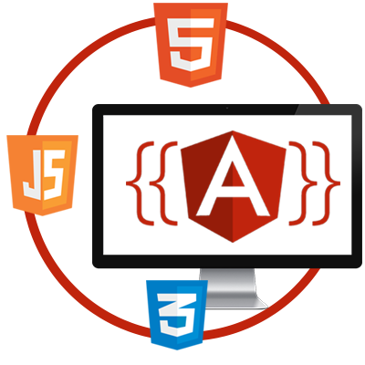
¿Qué es Angular 2?
Es un framework basado en el patrón de diseño MVC, completo para construir aplicaciones en cliente con HTML y Javascript, es decir, con el objetivo de que el peso de la lógica y el renderizado lo lleve el propio navegador, en lugar del servidor.

Slide 5
¿Qué es Angular 2?
Para crear una aplicación hay que seguir la siguiente estructura básica:
Componemos plantillas HTML (templates) con el markup de Angular
Escribimos Componentes para gestionar esas plantillas y Directivas que afectan al comportamiento de los componentes.
Encapsulamos la lógica de la aplicación en Servicios
Definimos un módulo principal que le dice a Angular qué es lo que incluye tu app (otros módulos), y cómo compilarlo y lanzarlo (NgModule).

Slide 6
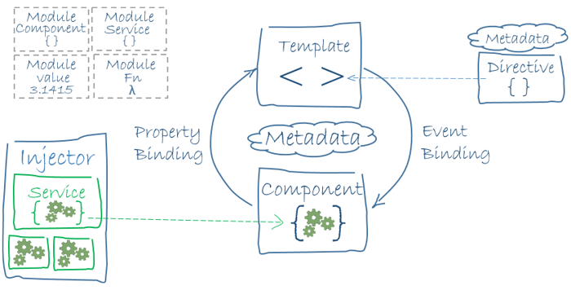
¿Qué es Angular 2?

Slide 7
¿Qué es Angular 2?
Podemos identificar los 8 bloques principales de una app Angular:
Módulo
Componente
Template
Metadatos
Data Binding
Directiva
Servicio
Dependency Injection

Slide 8
Módulos
Las apps de Angular son modulares, gracias a su propio sistema de módulos llamado Angular Modules ( o NgModules).
Por otro lado, al desarrollar Angular en TypeScript utilizarás también los módulos de ES6 (para gestionar librerías de JS). No los confundas, no tienen nada que ver entre sí.
De entrada puedes pensar que los NgModules implican una cierta redundancia sobre los módulos ES6. Lo cierto es que son necesarios para facilitar la inyección de dependencias que necesitarás más adelante.

Slide 9
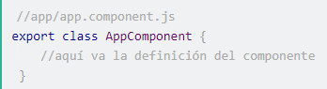
Módulos de ES6: exportar / importar
Imagina que quieres exportar un nuevo componente AppComponent que tienes definido en el archivo app.component.js. Lo harías del siguiente modo, con la palabra reservada export:

Slide 10

Módulos de ES6: exportar / importar
Para importarlo en otro lado, por ejemplo en main.js, utilizarás la palabra reservada import, junto con nombre del objeto a importar y el path del archivo:

Slide 11
Librerías de Angular
Para importar los elementos Component y Directive de @angular/core, lo harías como has visto antes:}

Slide 12
Módulos de Angular
Un módulo de Angular, es un conjunto de código dedicado a un ámbito concreto de la aplicación, o una funcionalidad específica y se define mediante una clase decorada con @NgModule.
Toda aplicación de Angular tiene al menos un módulo de Angular, el módulo principal (o root module).

Slide 13
Módulos de Angular
Los metadatos más importantes de un NgModule son:
declarations: (Vistas: componentes, directivas y pipes).
exports: Conjunto de declaraciones que deben ser accesibles para templates de componentes de otros módulos.
imports: Otros NgModules, cuyas clases exportadas son requeridas por templates de componentes de este módulo.
providers: Los servicios que necesita este módulo, y que estarán disponibles para toda la aplicación.
bootstrap: Define la vista raíz. Utilizado solo por el root module.

Slide 14
Módulos de Angular
Root Module
Es el módulo principal de Angular. Por convenio se le llama AppModule y se encuentra en el archivo app.module.ts.
La clase AppModule sirve para cargar la aplicación e indicar todas sus dependencias. Como el resto de módulos, se declara con el decorador NgModule, y un ejemplo muy básico sería este:

Slide 15
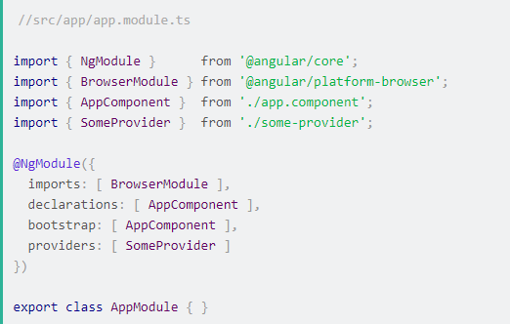
Módulos de Angular
Root Module

Slide 16
Módulos de Angular
En este caso, sólo estoy importando otro módulo de Angular, el módulo BrowserModule, que lo necesita cualquier app que se renderice en el navegador.
Fíjate en la propiedad bootstrap. El componente que le asigno será el componente raíz de la app. De él penderá cualquier otro componente que se utilice.
Este componente tengo que pasarlo también a declarations, junto con cualquier otra vista que necesite mi módulo (en este caso, ninguna).

Slide 17
Módulos de Angular
Finalmente está la propiedad providers. Gracias a ésta, podré pasar el servicio SomeProvider a cualquiera de mis componentes por Inyección de Dependencias.
Como he dicho antes, este módulo es el root module porque sus metadatos incluyen la propiedad bootstrap.
A partir de aquí Angular se hace cargo de la app, presentando su contenido en el navegador y respondiendo a las interacciones del usuario en base a las instrucciones que le haya dado.

Slide 18
Componente
Un Component controla una zona de espacio de la pantalla que podríamos denominar vista. Un componente es una clase estándar de ES6 decorada con @Component.
Tomando como ejemplo una app tipo to-do list: La carcasa que engloba toda la app, la barra de navegación, un listado de tareas, cada una de las tareas, o un editor de tareas… son todo vistas controladas por componentes.

Slide 19
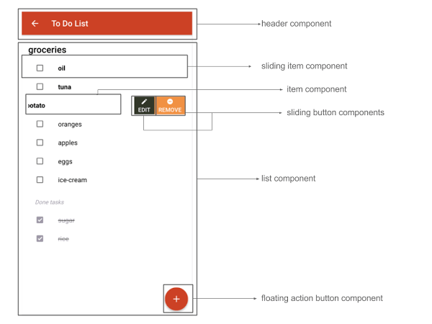
Componente

Slide 20
Componente
El componente define propiedades y métodos que están disponibles en su template, pero eso no te da licencia para meter ahí todo lo que te parezca. Es importante seguir una aproximación de diseño y extraer toda la lógica en servicios para que el controlador solo se encargue de gestionar 1 única cosa: la vista.

